Slide 1
Technical Test Data Science PT Bina Pertiwi
Enrico Farizky Rustam

Slide 2
Latihan 1
Pada kasus ini, akan diterapkan proses data cleansing, dimana data dibersihkan agar dapat dianalisis lebih lanjut dengan tepat.
Penanganan nilai hilang dapat dilakukan dengan berbagai cara, dari menghilangkan row tersebut sampai mengisi nilai yang hilang
Ketidaksesuaian format pada data dapat dilakukan secara manual atau dengan cara normalisasi jika diperlukan
Penghapusan duplikasi dilakukan dengan mengidentifikasi duplikasi dan menghapus row duplikasi tersebut.

Slide 3
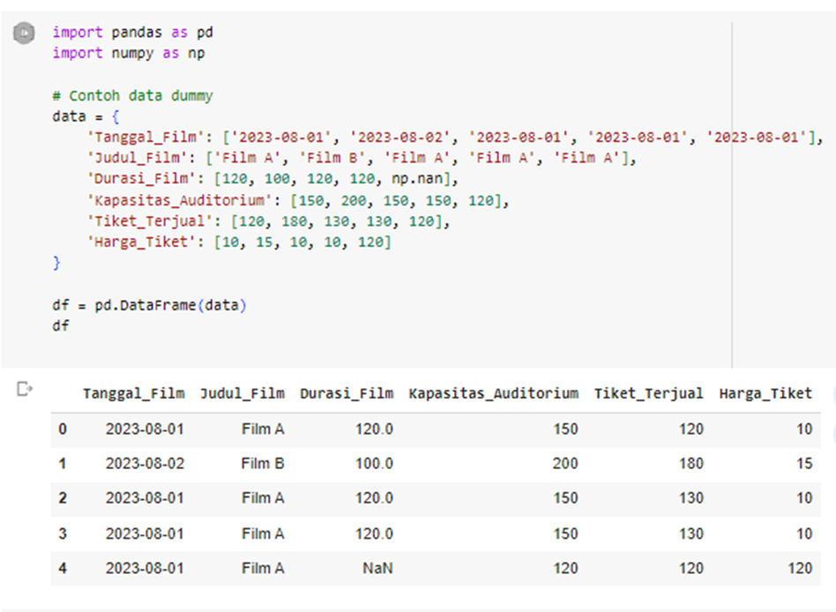
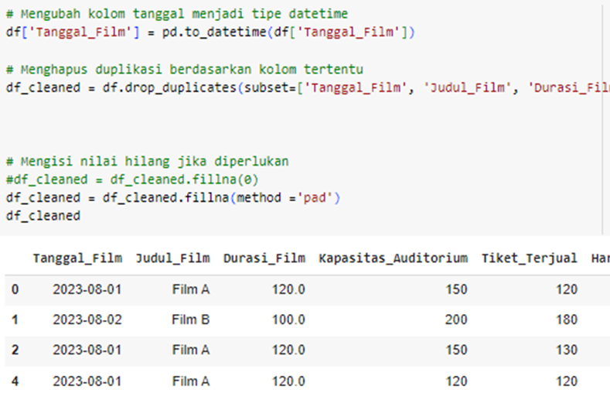
Latihan 1

Slide 4
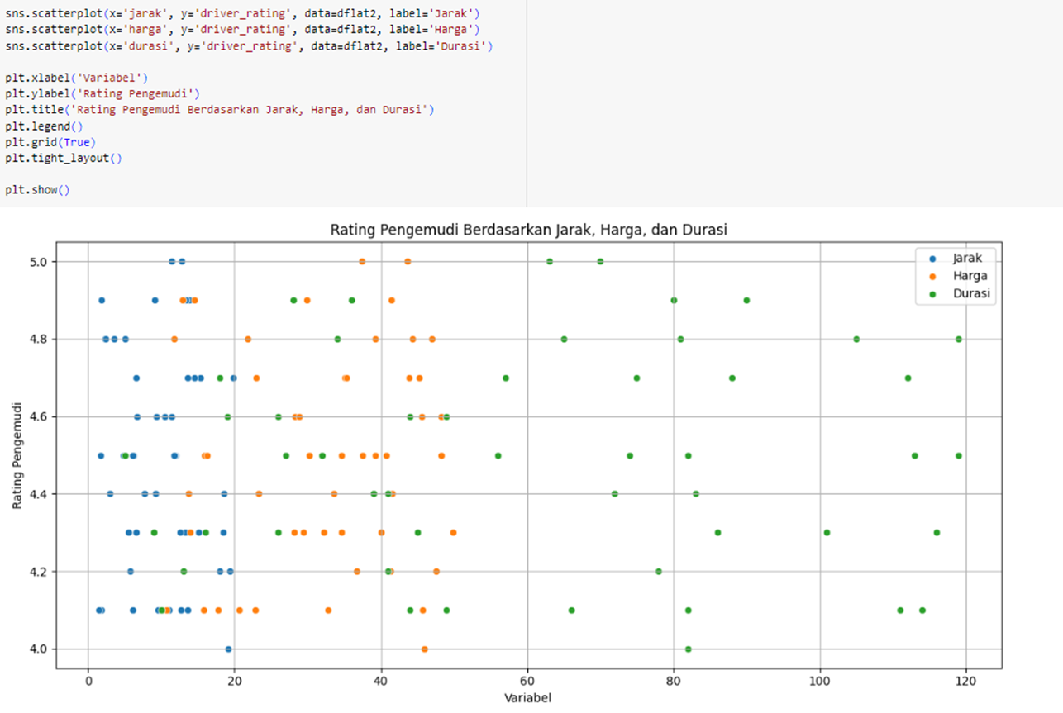
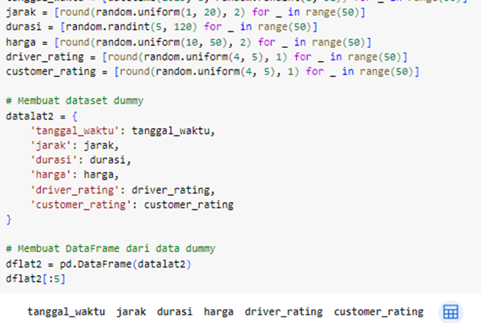
Latihan 2

Slide 5
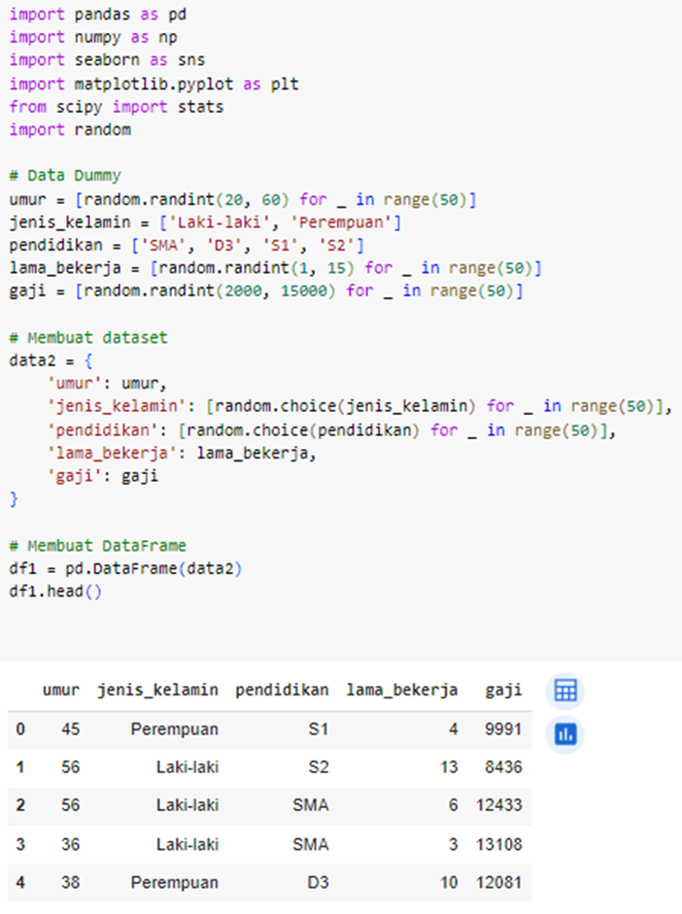
Latihan 3

Slide 6
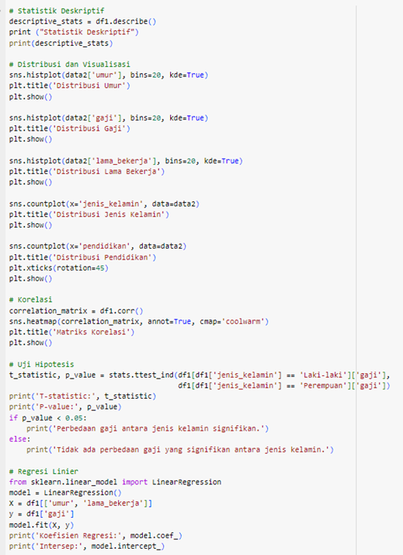
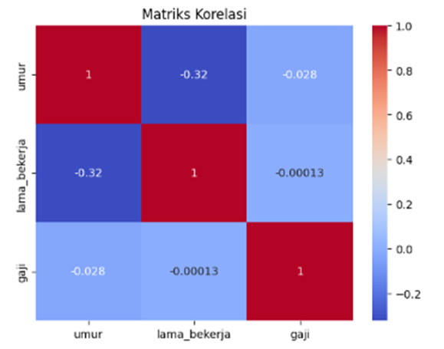
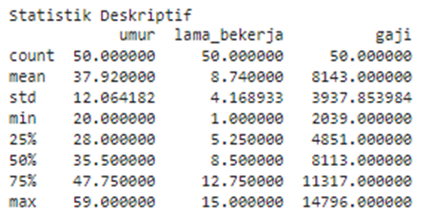
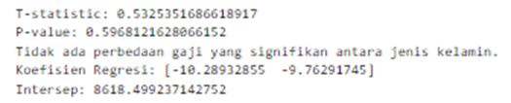
Latihan 3

Slide 7
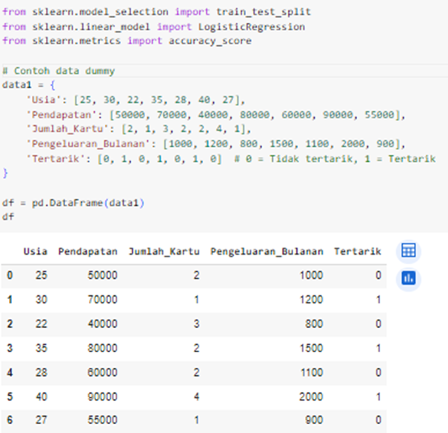
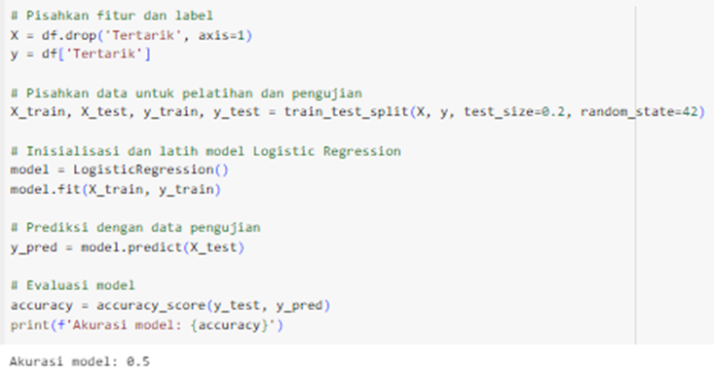
Latihan 4

Slide 8
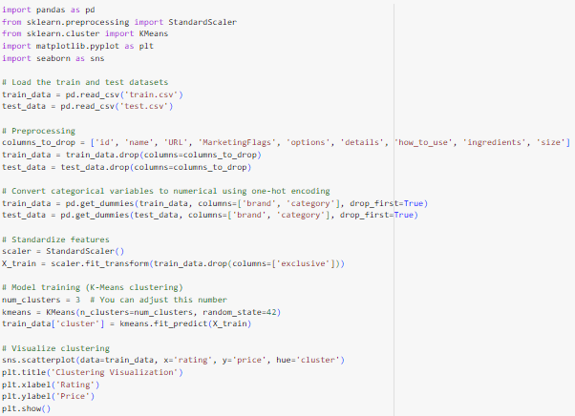
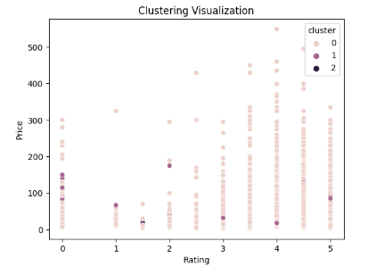
Latihan 5

Slide 9
Github Source code
https://github.com/enricorustam/Technical-Test-Data-Science-PT-Bina-Pertiwi

